Slide 1
Základná škola s materskou školou, Kotešová 378
ZAVÁDZANIE PODPORNÝCH OPATRENÍ
Mgr. Jana Čviriková
Kotešová 2023

Slide 2
OBSAH
1
4
ZMENY V ŠKOLSKOM ZÁKONE
ŠKOLSKÝ PODPORNÝ TÍM
2
5
INKLÚZIA A ÚROVNE PODPORY
UŽITOČNÉ STRÁNKY
3
6
PODPORNÉ OPATRENIA
DISKUSIA

Slide 3
LEGISLATÍVA
Zákon č. 245/2008 Z. z. o výchove a vzdelávaní (školský zákon) a o zmene a doplnení niektorých zákonov
Zákon č. 138/2019 Z. z. o pedagogických zamestnancoch a odborných zamestnancoch a o zmene a doplnení niektorých zákonov
Zákon 182/2023 Z. z. ktorým sa mení a dopĺňa zákon č. 245/2008 Z. z. o výchove a vzdelávaní (školský zákon) a o zmene a doplnení niektorých zákonov v znení neskorších predpisov a ktorým sa menia a dopĺňajú niektoré zákony

Slide 4
Zmeny v legislatíve
platné od 1. 9. 2023
ruší sa pojem integrácia, integrované dieťa, integrovaný žiak
podľa §2 písm. i) Školského zákona – dieťa so ŠVVP, pričom špeciálnou výchovno-vzdelávacou potrebou sa rozumie požiadavka určená diagnostikou v zariadeniach poradenstva a prevencie na poskytnutie podporného opatrenia vo výchove a vzdelávaní (ďalej len „podporné opatrenie“) dieťaťu alebo žiakovi podľa písmen j) až p) a dieťaťu alebo žiakovi, ktorého zdravotný stav, sociálne podmienky, jazykové schopnosti, nadanie, správanie, kognitívne schopnosti, motivácia, emocionalita, tvorivosť alebo zručnosti vyžadujú poskytnutie podporného opatrenia

Slide 5
Zmeny v legislatíve
platné od 1. 9. 2023
Dieťaťom so ŠVVP sa rozumie:
dieťa zdravotne znevýhodnené
dieťa s nadaním
dieťa zo sociálne znevýhodneného prostredia
resp. dieťa, ktoré nemá diagnostiku podľa §2 písm. j) až p), ale ktorého zdravotný stav, sociálne podmienky, jazykové schopnosti, nadanie, správanie, kognitívne schopnosti, motivácia, emocionalita, tvorivosť alebo zručnosti vyžadujú poskytnutie podporného opatrenia

Slide 6
Zmeny v legislatíve
platné od 1. 9. 2023
zavádza sa pojem INKLÚZIA, pričom podľa § 2 písm. ag) ŠZ inkluzívnym vzdelávaním sa rozumie spoločná výchova a vzdelávanie detí, žiakov, poslucháčov alebo účastníkov výchovy a vzdelávania, uskutočňovaná na základe rovnosti príležitostí a rešpektovania ich výchovno-vzdelávacích potrieb a individuálnych osobitostí a podporujúca ich aktívne zapojenie do výchovno-vzdelávacích činností školy alebo školského zariadenia,

Slide 7
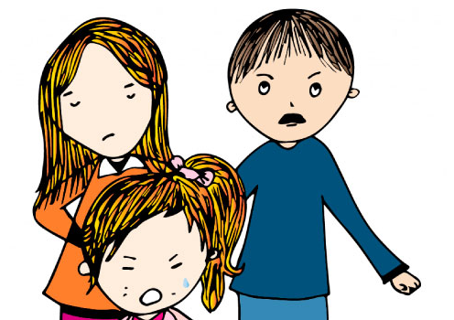
Zmeny v Školskom zákone
245/2008 Z.z. - Zákon o výchove a vzdelávaní (škols... - SLOV-LEX
Systém poradenstva a prevencie
§130
(1) V systéme poradenstva a prevencie sa vykonáva odborná činnosť, ktorou je poradenská činnosť, psychologická činnosť, pedagogická činnosť, špeciálno-pedagogická činnosť, logopedická činnosť, liečebno-pedagogická činnosť, sociálno-pedagogická a sociálna činnosť zameraná na optimalizáciu osobnostného, intelektuálneho, psychického, sociálneho a kariérového vývinu detí od narodenia až po ukončenie prípravy na povolanie.

Slide 8
Zmeny v školskom zákone
245/2008 Z.z. - Zákon o výchove a vzdelávaní (škols... - SLOV-LEX
Systém poradenstva a prevencie
§131
Odborná činnosť podľa § 130 ods. 1 sa uskutočňuje v súlade s výkonovými a obsahovými štandardmi výchovného poradenstva prostredníctvom podporných úrovní
a) prvého stupňa,
b) druhého stupňa,
c) tretieho stupňa,
d) štvrtého stupňa,
e) piateho stupňa.
Model inkluzívnej podpory

Slide 9
Úroveň 1
Úroveň 3
Činnosti podpornej úrovne prvého stupňa vykonáva pedagogický zamestnanec, odborný zamestnanec školy a školský podporný tím.
Činnosti podpornej úrovne tretieho stupňa vykonáva odborný zamestnanec centra poradenstva a prevencie.
Úroveň 4
Činnosti podpornej úrovne štvrtého stupňa vykonáva odborný zamestnanec centra poradenstva a prevencie, nadväzujú na činnosti podpornej úrovne tretieho stupňa a dopĺňajú komplexnú multidisciplinárnu starostlivosť v rámci centra poradenstva a prevencie.
Úroveň 2
Úroveň 5
Činnosti podpornej úrovne druhého stupňa vykonáva školský špeciálny pedagóg a odborný zamestnanec školy v spolupráci s centrom poradenstva a prevencie.
Činnosti podpornej úrovne piateho stupňa vykonáva odborný zamestnanec špecializovaného centra poradenstva a prevencie.

Slide 10
Úroveň 1
Úroveň 2
Činnosti podpornej úrovne druhého stupňa zahŕňajú
a) orientačnú diagnostiku,
b) prevenciu,
c) poradenstvo,
d) intervenciu,
e) krízovú intervenciu,
f) terapiu,
g) reedukáciu,
h) metodickú podporu a poradenstvo pedagogickým zamestnancom, odborným zamestnancom a zákonným zástupcom
Činnosti podpornej úrovne prvého stupňa zahŕňajú
a) pedagogickú diagnostiku,
b) pedagogickú intervenciu,
c) výchovné poradenstvo,
d) kariérové poradenstvo,
e) sociálne poradenstvo,
f) rozvoj inkluzívneho vzdelávania,
g) prevenciu.

Slide 11
Zmeny v legislatíve
platné od 1. 9. 2023
Ministerstvo školstva zaviedlo nový systém podporných opatrení.
Katalóg, ktorý obsahuje celkom 21 podporných opatrení, vstúpil do platnosti od 1. septembra 2023.
Školy a školské zariadenia majú možnosť prispieť k zabezpečeniu adresnej podpory pre deti a žiakov s ohľadom na svoje personálne, priestorové, materiálno-technické a finančné podmienky.

Slide 12
Podporným opatrením
sa podľa § 145a Školského zákona rozumie opatrenie poskytované školou alebo školským zariadením potrebné na to, aby sa dieťa alebo žiak mohli plnohodnotne zapájať do výchovy a vzdelávania a rozvíjať svoje vedomosti, zručnosti a schopnosti.
https://nivam.sk/podporne-opatrenia-pre-deti-a-ziakov/

Slide 13
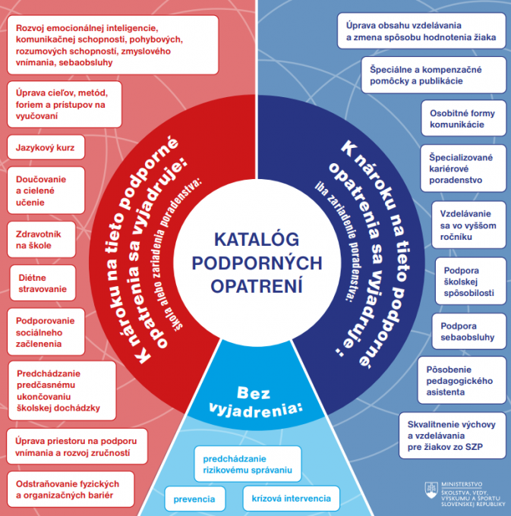
Deťom so ŠVVP,
t.j. deťom so ZZ, s N, zo SZP, ako aj deťom bez diagnostiky, sa podľa § 145a Školského zákona poskytujú
podporné opatrenia

Slide 14
1. Žiadosť o vyjadrenie na účel poskytnutia podporného opatrenia
2. Vyjadrenie na účel poskytnutia podporného opatrenia
V druhom kroku učiteľ, školský špeciálny pedagóg alebo odborný zamestnanec školy vypracuje toto vyjadrenie, v ktorom odporučí konkrétne podporné opatrenia a ich rozsah a vyjadrenie poskytne žiadateľovi / zákonnému zástupcovi.
V prvom kroku žiadateľ / zákonný zástupca žiada o vypracovanie Vyjadrenia na účel poskytnutia podporného opatrenia.
3. Žiadosť o poskytnutie podporných opatrení
4. Vyjadrenie riaditeľa školy k poskytnutiu podporného opatrenia
V treťom kroku žiadateľ, na základe spracovaného Vyjadrenia, požiada riaditeľa školy alebo školského zariadenia o poskytnutie podporných opatrení.
V štvrtom kroku riaditeľ školy zohľadní všetky podmienky školy (personálne, finančné, materiálno-technické, priestorové) na poskytnutie opatrenia a písomne sa vyjadrí k jeho poskytnutiu.

Slide 15
Školský podporný tím
Podľa § 84a zákona č. 138/2019 Z. z. o pedagogických zamestnancoch a odborných zamestnancoch a o zmene a doplnení niektorých zákonov:
(1) Riaditeľ materskej školy, riaditeľ základnej školy alebo riaditeľ strednej školy môže na účely inkluzívneho vzdelávania vytvoriť školský podporný tím, ktorého úlohou je najmä
a) koordinovať rozvoj inkluzívneho vzdelávania,
b) zabezpečiť vo výchove a vzdelávaní uplatňovanie používania prístupov a stratégií, ktoré vyplývajú z jednotlivých odborov vedy a techniky,
c) spolupracovať so zariadením poradenstva a prevencie a ďalšími subjektmi pri podpore detí, žiakov a ich zákonných zástupcov v oblasti výchovy a vzdelávania,
d) poskytovať poradenstvo deťom, žiakom a zákonným zástupcom a metodickú podporu pedagogickým zamestnancom,
e) podieľať sa na tvorbe školského vzdelávacieho programu.

Slide 16
Školský podporný tím
(2)
(3)
Členom školského podporného tímu je školský špeciálny pedagóg a všetci odborní zamestnanci príslušnej školy. Členmi školského podporného tímu môžu byť aj iní pedagogickí zamestnanci.
Zloženie školského podporného tímu upraví riaditeľ vo vnútornom predpise po prerokovaní v pedagogickej rade, ak je zriadená.

Slide 17
Školský podporný tím

Slide 18
Školský podporný tím
1
3
Úroveň 3
Úroveň 1
2
Úroveň 2
Ide o komplexnú starostlivosť o vážne ohrozené deti i rodiny. Na tejto úrovni je potrebné, aby tím postupoval v úzkej spolupráci s učiteľmi, riaditeľom a inými zložkami pre pomoc deťom či rodine. Môže ísť o prípady krízovej intervencii pri smrti blízkej osoby, prípady týranie a vážneho zanedbávania, ohrozenia žiaka, traumatického rozvodu, porúch správania, ťažšieho zdravotného znevýhodnenia a i.
Bežná podpora a práca učiteľov s podporou asistenta na hodine i cez prestávky, riešenie prob-lémov triednymi učiteľmi, komunikácia s rodičmi. Centrom tejto úrovne je triedny učiteľ a asistent s rodičom ako naj-dôležitejšie vzťahové osoby okolo žiaka.
Špecifická intervencia a pomoc deťom v riziku. Žiaci pravidelne ohrození neúspechom alebo emočnými ťažkosťami vyžadujú dlhodobejšiu a odbornú starostlivosť. Podľa typu problému na tejto úrovni zasahujú jednotlivo psychológ, špeciálny pedagóg, liečebný pedagóg a/alebo logopéd a pod.

Slide 19
Úžitočné stránky
NIVAM - https://nivam.sk/
INKLUCENTRUM - https://inklucentrum.sk/
MINISTERSTVO ŠKOLSTVA –
https://podporneopatrenia.minedu.sk/vseobecne-informacie/

Slide 20
Učitelia
Triedny učiteľ
Kooperácia
Dokumentácia
Podporné
opatrenia
IVVP
Žiadosti do CPP

Slide 21
Ďakujem za pozornosť!

